Slide 1
Формирование потребности в здоровом образе жизни через новые воспитательные технологии на уроках физической культуры
учитель физической культуры МБОУ «Средняя школа №2» Алтынникова Л.М.

Slide 2
ЗДОРОВЬЕ
ЗДОРОВЬЕ- это не всё, но ВСЁ без здоровья это ничто.
( Сократ)
Это состояние полного физического, психологического и социального благополучия человека, которое обеспечивает полноценное выполнение всех жизненных функций и форм деятельности.

Slide 3
ОБРАЗ ЖИЗНИ
Особенности повседневной жизни людей, определяемые данной общественно-экономической формацией.

Slide 4
ЗДОРОВЫЙ ОБРАЗ ЖИЗНИ
Образ жизни, направленный на укрепление здоровья человека, обеспечивающий полноценное выполнение всех форм деятельности.
Отказ от вредных привычек
Оптимальный двигательный режим
Рациональное питание
Закаливание
Личная гигиена
Положительные эмоции

Slide 5
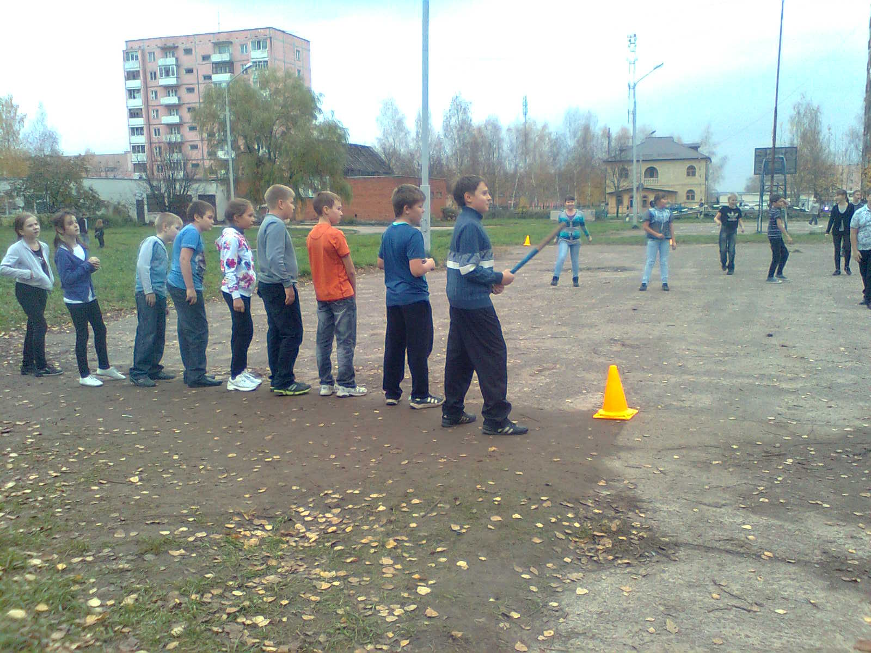
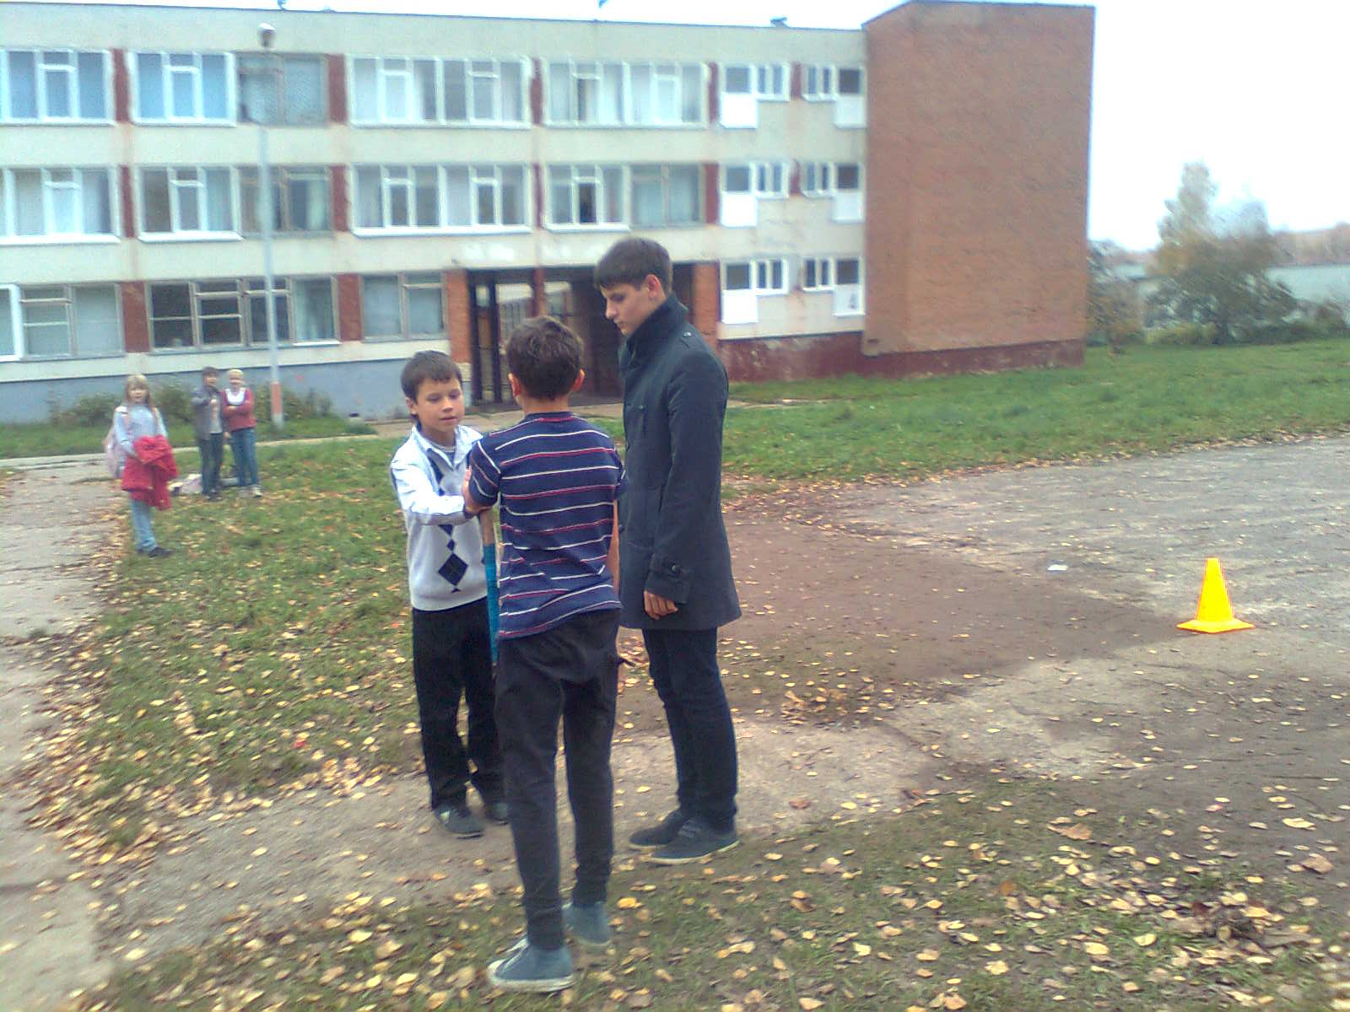
ЗОЖ на уроках физической культуры
Накопление базы двигательных умений и навыков
Обоснование необходимости и направленности физических упражнений
Прослеживание изменений в физическом и функциональном состоянии организма
Личный пример(соревновательный момент)

Slide 6
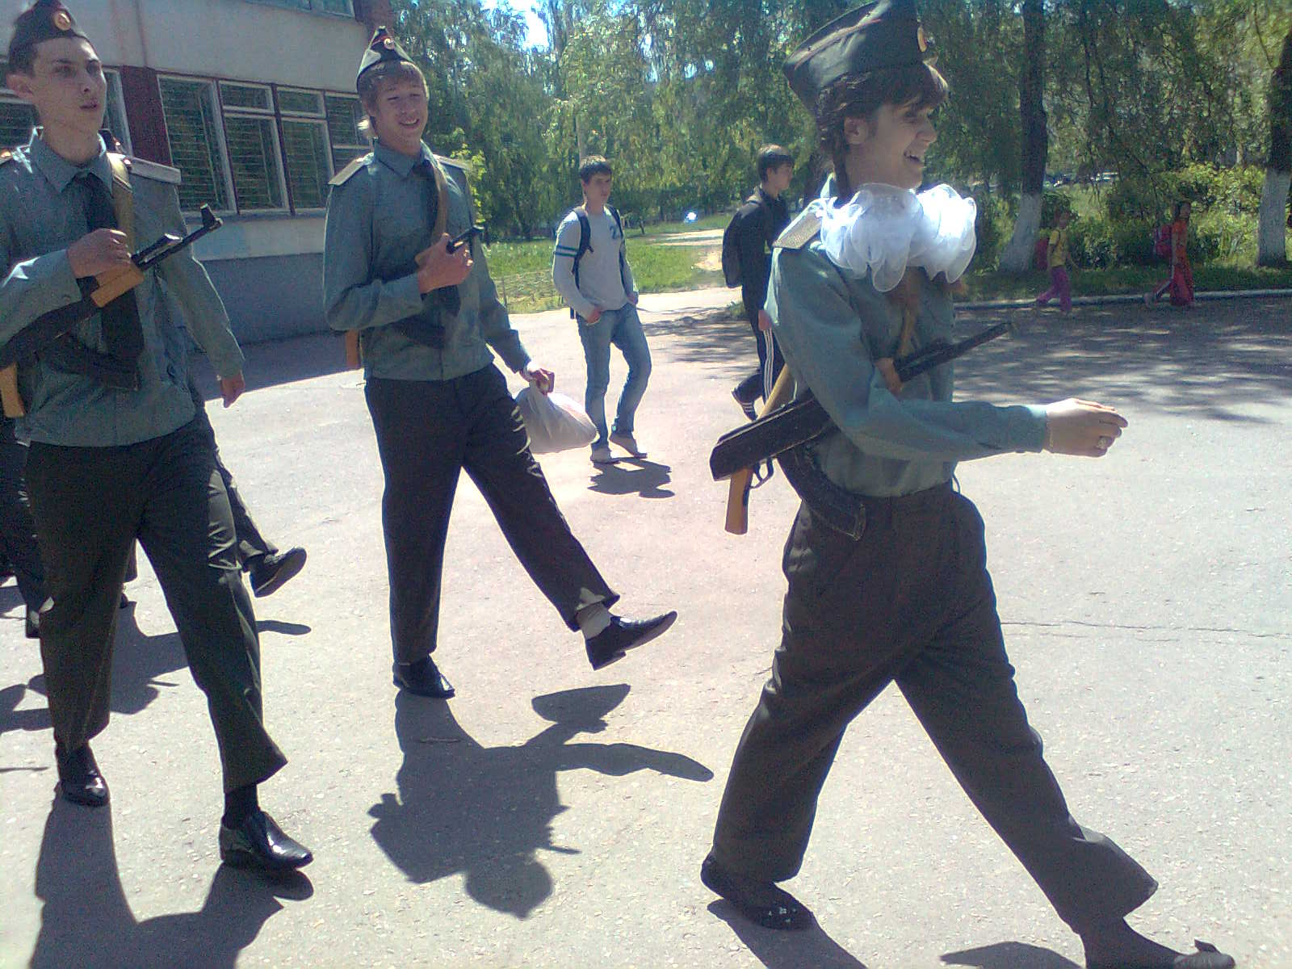
Воспитательные технологии
Это один из средств воспитания, система научно обоснованных приёмов и методик , способствующих установлению таких отношений между субъектами процесса, при которых в непосредственном контакте достигается поставленная цель- приобщение воспитуемых к общечеловеческим культурным ценностям.

Slide 7
Компоненты воспитательной технологии
Диагностирование
Целеполагание
Проектирование
Конструирование
Организационно – деятельностный компонент
Контрольно – управленческий компонент

Slide 8
Виды воспитательных технологий
Технология критического мышления
Технология рефлексивного воспитания
Диалоговые технологии
Технология саморазвития школьника
Тьюторская технология
Проектная технология
Игровые технологии
Технология воспитания этической культуры
Технология изучения эффективности воспитательного процесса
Event-технология
Педагогика творчества
Педагогика успеха

Slide 9
Технология критического мышления
Критическое мышление – это один из видов интеллектуальной деятельности человека, который характеризуется высоким уровнем восприятия, объективности подхода к окружающему его информационному полю.
Учение, ориентированное на выработку навыков критического мышления предусматривает не только активный поиск учащимися информации для усвоения, а нечто большее: соотнесение того, что они усвоили с собственным опытом, а так же сравнение усвоенного с другими исследованиями в области физической культуры.
Целевые ориентиры данной методики
активизация индивидуальных умственных процессов обучающихся
формирование исследовательских навыков, включающих в себя умение ориентироваться в источниках информации, «отсеивать» второстепенную информацию, критически оценивать новые знания, делать выводы и обобщения
стимулирование самостоятельной поисковой творческой деятельности, запуск механизмов самообразования и самоорганизации

Slide 10
Технология рефлексивного воспитания
Аспекты рефлексии
Философский (внутреннее осознание человеком самого себя, своих действий, поступков)
Психологический (механизм регуляции познавательного процесса самого высокого порядка, самопознания, самооценки, самоорганизации и самоанализа)
Дидактический (общеучебное умение, заключающееся в выделении предмета, его анализе, самоанализе, что является одновременно средством самоконтроля и саморазвития мышления)
Методический

Slide 11
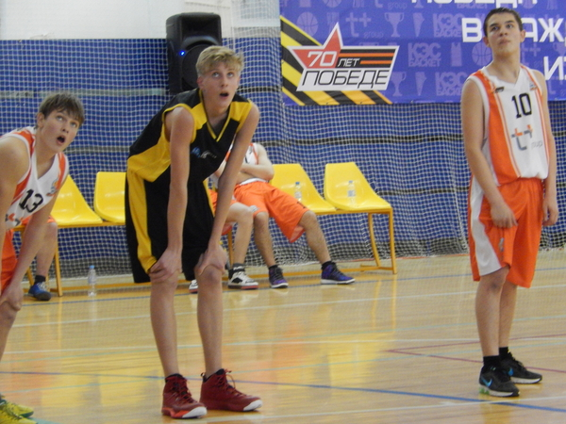
Технология рефлексивного воспитания (продолжение)
Технология рефлексивного обучения заключается прежде всего в том, что любой вид деятельности ребенка на уроке направлен на развитие рефлексивных умений. Рефлексия сопровождает всю учебно – познавательную деятельность школьника, является важнейшим основанием самоконтроля, самодиагностики, самокоррекции учебных действий, рычагом саморазвития и самосовершенствования.

Slide 12
Диалоговые технологии
Диалог –это особая среда, в которой учащиеся чувствует себя раскрепощёно и комфортно.
В дружественной атмосфере учащиеся обогащают друг друга новыми мыслями, раскрывают свой творческий потенциал личностного развития.
Учебный диалог – это способ отношений.
В диалоге проявляются важнейшие формы человеческих отношений: взаимоуважение, взаимообогащение, сопереживание, сотворчество.

Slide 13
Технология саморазвития школьника
Цель: обеспечение школьникам возможности сохранения здоровья
на весь период обучения в школе.
Задачи
Дать на уроке каждому ученику оптимальную нагрузку с учетом его подготовленности, группы здоровья
Развить интерес учащихся к урокам физкультуры, потребность в ЗОЖ
Достичь на уроке оптимального сочетания оздоровительного, тренировочного, образовательного компонентов физкультурной деятельности
Сделать так, чтобы предмет «Физическая культура» оказывал на школьников целостное воздействие, стимулируя их сознательное саморазвитие, самосовершенствование, самореализацию.

Slide 14
Тьютерская технология
Тьютор (анг. tutor) означает «домашний учитель, наставник, опекун, репетитор».
В учебном процессе ученик-тьютор – это авторитетный человек, репетитор, помощник для своих одноклассников и учителя.
Тьютор или наставник призван не исправлять, а направлять; не указывать на ошибки, а дать состояться ошибкам под присмотром взрослого. Ребенок сам делает выводы о тех ошибках, которые он проанализировал с тьютором.

Slide 15
Тьютерская технология (продолжение). Девиз тьютора
Открытость (сотрудничество и помощь всем, кто в ней нуждается)
Уникальность (каждый может найти свой путь к вершинам профессионального мастерства)
Успешность (хочешь знать больше - используй все возможности)

Slide 16
Проектная технология
Проект – это самостоятельная работа учащихся, выполняемая под руководством учителя.
Здесь учитель должен выступать лишь в роли консультанта, советчика, направляющего, но не более того.
Такая работа дает возможность осознать, что уроки физической культуры развивают не только физически, но и интеллектуально.
Темы ребята выбирают самостоятельно или по рекомендации учителя.

Slide 17
Игровая технология
Характерные признаки игровой технологии:
присутствие соперничества и эмоциональность в двигательных действиях
непредсказуемая изменчивость как условий, так и действий самих игроков
проявление максимальных физических усилий и психического воздействия
стремление учащихся добиваться победы при соблюдении правил игры или соревнования
применение разнообразных двигательных навыков, целесообразных в конкретных условиях игры или соревнования

Slide 18
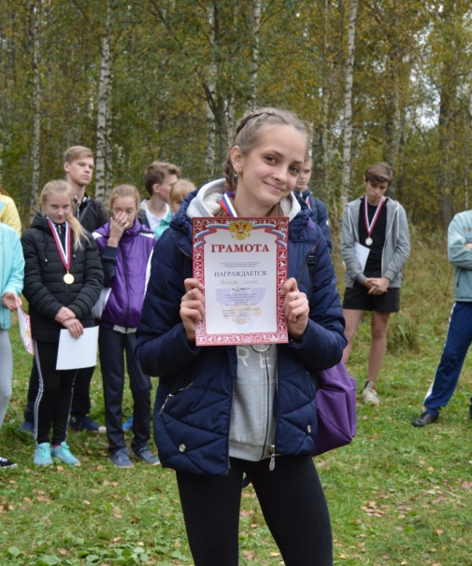
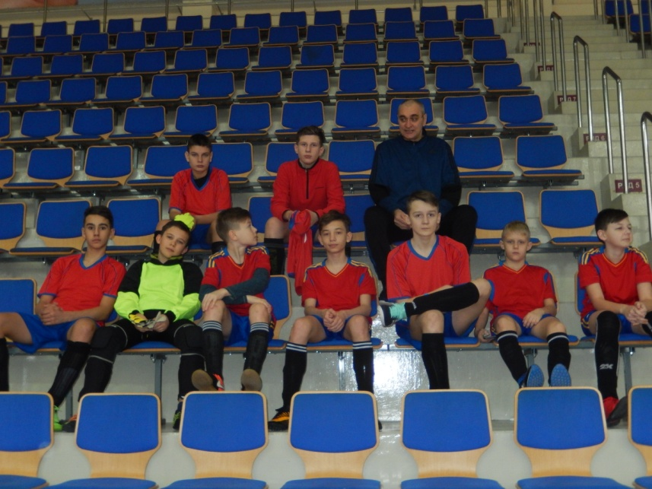
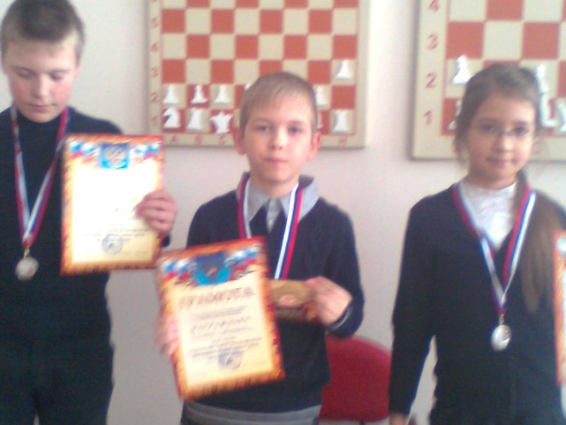
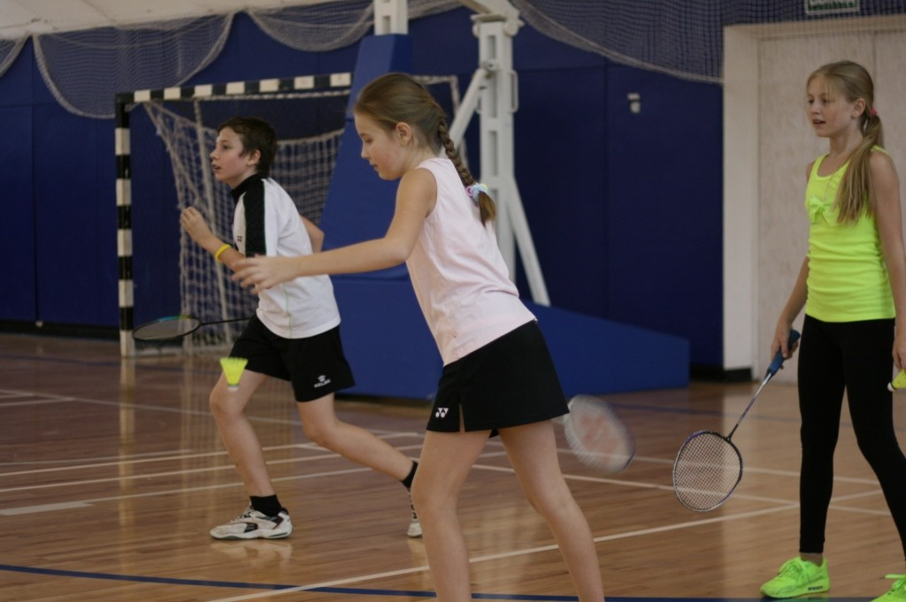
Игровая технология (продолжение)

Slide 19
Технология воспитания этической культуры
Превращение всех культурных ценностей, созданных обществом, в общенародное достояние. Развитие у ребенка потребности в культуре, потребности в самовыражении личности через социально – значимое творчество. Значение и понимание учащимися истоков отечественной и духовной культуры, осознание основ национальных культур, способность к творчеству в пространстве межнациональных культур, умение жить по законам гармонии и красоты. Знакомство с традициями других народов для формирования воспитания толерантного отношения в ученической среде.
Цель: передача новым поколениям людей накопленных прежними поколениями научных и производственных знаний, нравственно – этических норм.

Slide 20
Технология изучения эффективности воспитательного процесса
Эффективность воспитательного процесса — это соотнесенность полученных, результатов с целями и прошлыми достижениями в практике.

Slide 21
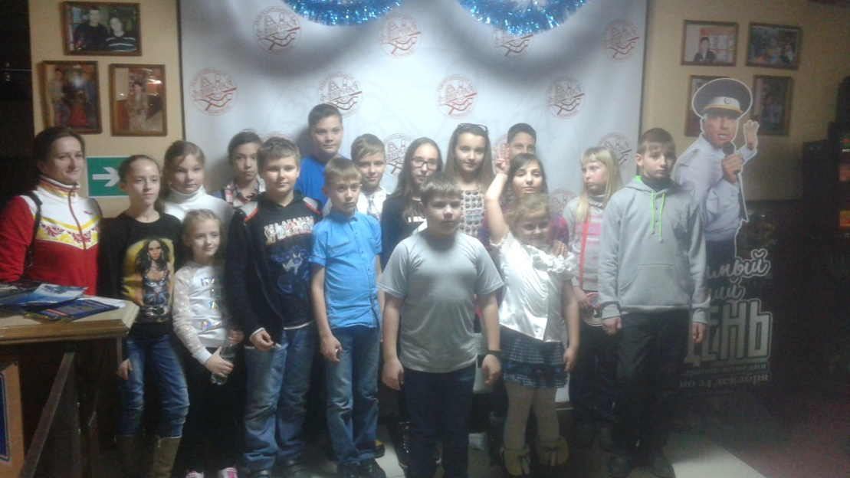
Event- технология
event -мероприятие (событие-мероприятие).
Его виды разнообразны:
а) по заявке и количеству участников (индивидуальные, групповые - корпоративные, коллективные),
б) по связи с традиционными формами организации деятельности; событие-экскурсия, конкурс, олимпиада, соревнование, научно-исследовательская деятельность, праздник, вечер, утренник, выставка, поход, экспедиция, час общения и др.,
в) по содержанию (в формате общечеловеческих ценностей)

Slide 22
Педагогика творчества
Творчество - это индивидуальный процесс, направленный на решение поставленной задачи, решение новым, необычным способом.
В творчестве проявляется то, что ранее было неизвестно, актуализируются собственные творческие способности, раскрывающиеся у каждого человека по-разному.
При формировании творческой активности школьник становится активным субъектом самообразования и самовоспитания.
Способность личности к саморазвитию создает возможность относиться к себе самокритично.

Slide 23
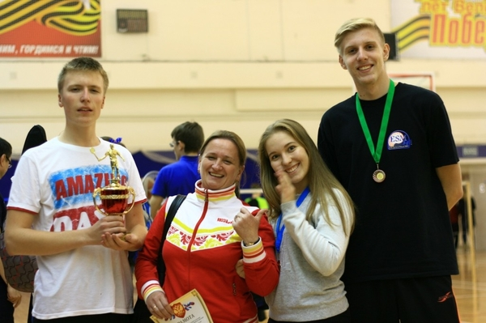
Педагогика успеха
Деятельность, приносящая успех и удовлетворение школьнику, становится для него фактором развития, а это значит, что деятельность на уроке физической культуры должна быть организована так, чтобы обучающиеся могли пережить радость достижения, осознать свои возможности, поверить в себя.

Slide 24
Заключение
Вся работа учителя физической культуры должна способствовать ориентации сознания ребенка на формирование позиции признания ценности здоровья, чувства ответственности за сохранение и укрепление своего здоровья, расширение знаний и навыков культуры здоровья, формирование привычки к здоровому образу жизни.

Slide 25
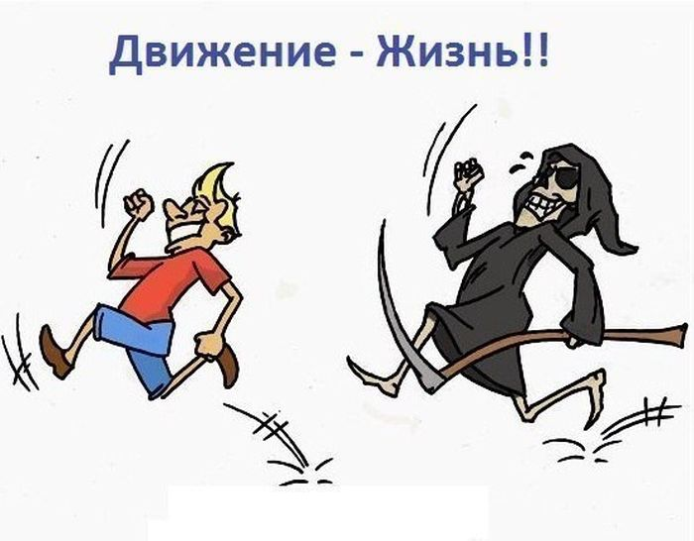
Спасибо за внимание!

